Slide 1

项目开发计划
——软件工程教学学习交流网站

Slide 2
1 引言
2 项目概述
目录
3 实施计划
4 支持条件
5 专题计划要点

Slide 3
引言
编写目的
为了使这门课上的出色，使学生能够获得最多的资料，使学生及时的了解世界需求工程的最新动态，以及学生和教师的有效地沟通，老师提出了这么一个设想；作为他的学生也需要一个与教师及同学之间相互交流，及获取资料的平台；还有一些同学并没有选这几门课，但是也想了解项目管理，需求工程，统一建模的相关知识，以备到时决定该选不选这门课程。通过这三方提出的需求考虑，我们构思做一个软件工程教学、学习、交流的网站。

Slide 4
引言
背景
21世纪是以网络的全面深入运用为特征的世纪。网络环境下的教育不仅是教育信息化的必然产物，也是教育改革发展的必然走向。通过因特网或其他数字化内容进行学习交流与教学的活动即网络化学习，可以充分利用现代信息技术所提供的、具有全新沟通机制与丰富资源的学习环境，实现一种全新的学习交流方式；这种学习交流方式将改变传统教学中教师的作用和师生之间的关系，从而根本改变教学结构和教育本质。美国教育部2000年12月向国会递交的"国家教育技术计划"中打算以网络化学习作为提高年青一代"21世纪能力素质"的根本措施。技术的教育应用成为教育改革和人才培养的重要途径之一。
在这一大背景下教学、学习、交流网站应运而生。超文本特性可实现对教学信息最有效的组织与管理。网络化的学习有利于充分实现交互与共享，有利于激发学生的学习兴趣和充分体现学习主体作用，有利于培养学习者的信息素养和信息能力。另一方面教师利用教学、学习、交流网站可以充分发挥网络特性，对学生，教学进行更为有效的管理，同时也有了更为便利的信息发布手段。

Slide 5
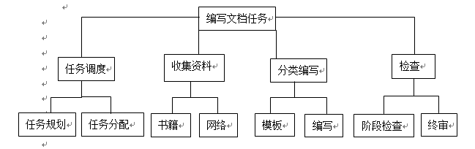
项目概述
工作内容

Slide 6
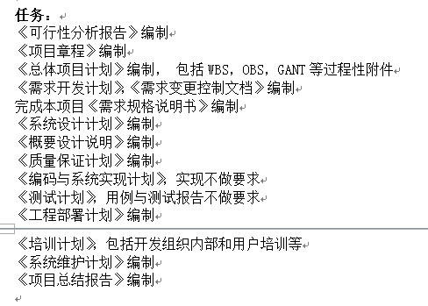
项目概述
工作内容

Slide 7
项目概述
产品
程序名称：“软件工程系列课程教学辅助网站”
程序语言：HTML5
存储方式：服务器硬盘存储
功能：这个网站的主要目的就是为教师和学生提供交流的平台，方便教师，方便学生。这个网站还为一些对这门课程感兴趣的人士提供一个了解的机会。
•教师能够更好，更容易地得到学生的反馈，调整自己的进度或方法
•教师可以方便地点评学生作业
•有助于提高教师知名度和影响力，方便同学了解教师
•学生的获得资料更加容易，更加丰富
•学生能够有针对性地进行补课，如果有缺课的话
•学生可以方便地向老师提出疑问 并且可以迅速的得到解答
•游客可以有机会了解这门课的情况，教师的情况

Slide 8
实施计划
文件
用户操作手册：本手册详细描述软件的功能、性能和用户界面，使用户对如何使用该软件得到具体的了解,为操作人员提供该软件各种运行情况的有关知识，特别是操作方法的具体细节。
➢ 软件维护手册：主要包括软件系统说明、程序模块说明、操作环境、支持软件的说明、维护过程的说明，便于软件的维护。
该系统为一个网站，还有需要移交给用户的是网站上面的资源文件。

Slide 9
实施计划
预算：本小组共4位人员，由于是制作静态网页，可用开发软件可选开源软件，没有成本，小组人员每人日费用25元，共开发软件15周，算出所需费用为10500元。
关键问题：技术难点：对软件的不熟练

Slide 10
支持条件
计算机系统支持
需由用户承担的工作
在前几周内用户需要提供所需开发软件的具体需求，中间几周需要用户提供所需更改软件的具体需求，最终阶段用户需要对产品及其各类文档进行审评。
系统：windows7以上的系统
浏览器：IE7.0以上版本
开发软件：webstorm

Slide 11
专题计划要点
开发人员培训计划：对进行开发的软件有不熟练的地方，进行项目组员进行软件培训
测试计划：
单元测试：项目组的测试人员结合详细的计划，对单元模块开始进行测试。通过对设计文档的深入理解，从模块界面开始，对代码进行详细的单元测试。
集成测试：系统完成模拟数据环境的试运行后，测试人员将进行细致的集成测试。
系统测试：在项目小组完成全部的开发工作后，测试小组将认真细致的集成测试。
用户培训计划：当用户对于产品运行有不理解或不会使用的情况，对用户进行培训。

Slide 12
参考资料
《软件项目管理》原书第5版 作者：（美）Bob Hughes Mike Cotterell 廖彬山 周卫华译 机械工业出版社
《软件需求》第2版 （美）Karl E.Wiegers 刘伟琴 刘洪涛译 清华大学出版社
《中国软件项目开发标准GB-8567--88》

Slide 13
小组成员
陈启强：项目计划文档、制作ppt（28%）
赵伟：可行性计划文档（27%）
李文杰：绘画gantt（25%）
余泽伟：查找材料（20%）

Slide 14
项目开发计划PPT
THANKS

